Slide 1
Detecting Context of Text with its Respective Images Using Semantic Web كشف محتوى النصوص والصور المترافقة في الويب الدلالي
اشراف
د.فاضل سكر
اعداد
غيث شماع
نهاد نابلسي
علي ديب
جودي علي

Slide 2
الهدف من المشروع
في هذا العمل تم إنشاء نظام يقوم بتوليد نصوص واصفة للمحتوى المو جود في مجموعة من النصوص التي تحتوي علاقات بين الكائنات باستخدام تقنيات من الذكاء الصنعي و معالجة اللغات الطبيعي.
تم ذلك عن طريق تكوين قاعدة بيانات تحتوي على كل المعلومات اللازمة.
و من ثم تكييف هذه البيانات لإزالة أي تشويش قد يؤذي سير العملية , والتعبير عن النصوص باستعمال تقانة عصبية , ومن ثم التوجه لإحداث شبكة عصبية قادرة على القيام بالمطلوب

Slide 3
إحداث قاعدة معطيات للبيانات المستخدمة
شرح عن البيانات المستخدمة :(Demonstration of The Dataset Visual Genome)
تتألف البيانات من 15 ملف (13 ملف بصيغة JSON) و الملفان الاّخران يحتويان على الصور بصيغة JPG

Slide 4
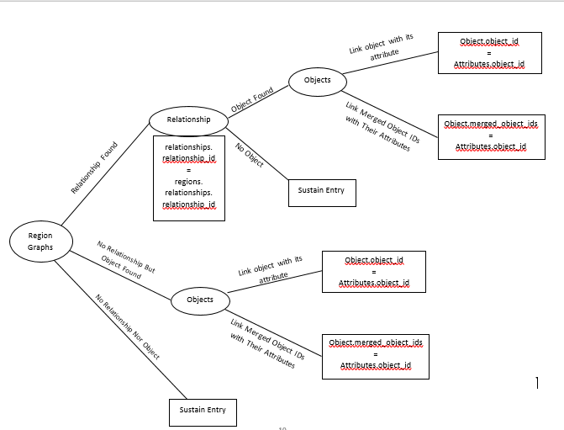

Slide 5
معالجة البيانات وتكييفها للنموذج

Slide 6
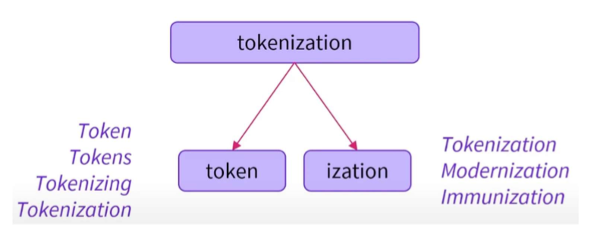
الترميز باستعمال خوارزمية تشفير أزواج البايتات Tokenization Using Byte Pair Encoding
إن خوارزمية BPE تستخدم لضغط البيانات حيث أن زوج البايتات اﻷكثر تكرارا يستعاض ببايت ﻻ يوجد في البيانات اﻷصلية.
ليكن لدينا السلسلة aaabdaaabac لتي تحتاج لضغط ان البايات اﻷكثر تكرارا هو aa يتم الاستعاضة عنة ب Z ثاني أكثر زوج بايت مكرر هو
ab يتم التبديل مع Y بقي اخر زوج بايت هو ac وبما انه تكرر مرة واحدة لا يتم تشفيره.
يمكن أن نقوم بتشفير تعاودي عندها سيتم تشفير ZY ب X تصبح السلسة بالشكل النهائي XdXac

Slide 7
Word2vec capturing semantic information
هي تقنية تضمين لحل مشاكل معالجة اللغات الطبيعية المتقدمة يمكنه العبورعلى مجموعة كبيرة من النصوص لتعلم اﻻرتباطات او التبعيات بين الكلمات.
تستعمل Word2Vec إحدى الشبكتين العصبيتين Skip-gram و Continuous Bag of Words (CBOW)
في CBOW يأخذ نموذج الشبكة العصبية كلمات مختلفة كمدخلات ويتنبأ بالكلمة المستهدفة التي ترتبط ارتباطا وثيقا بسياق كلمات الدخل. من ناحية أخرى تأخد بنية skip-gram كلمة واحدة كمدخل و تتوقع كلمات السياق وثيقة الصلة بها

Slide 8
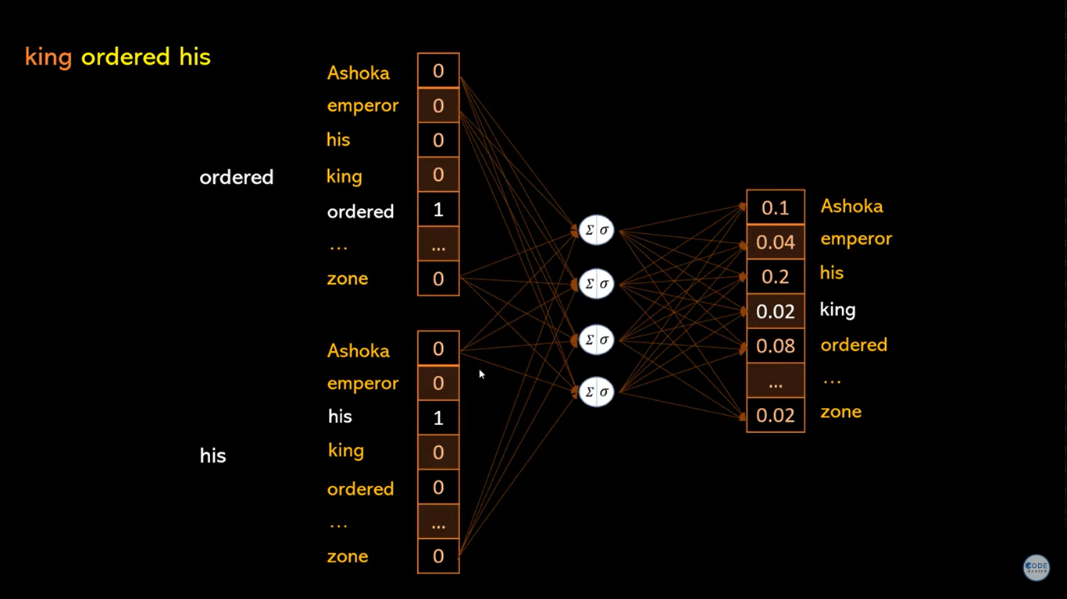

Slide 9
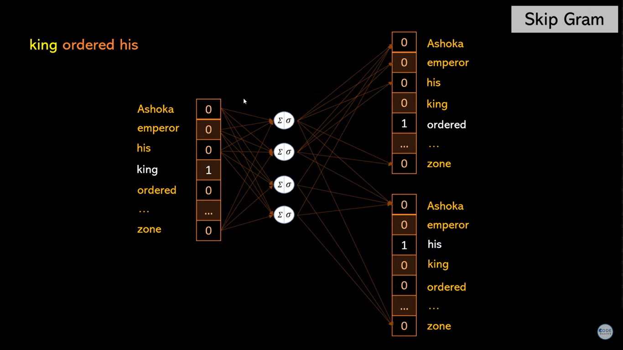

Slide 10
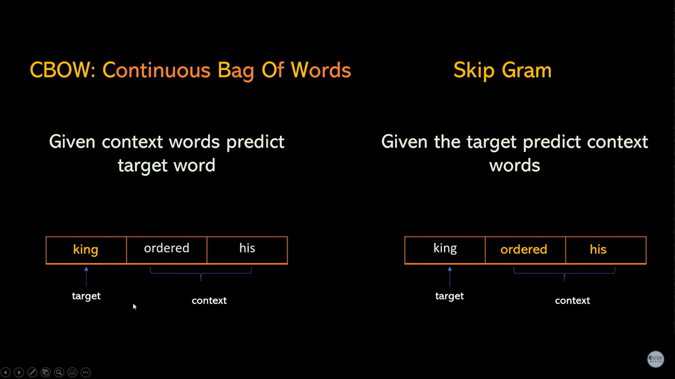

Slide 11
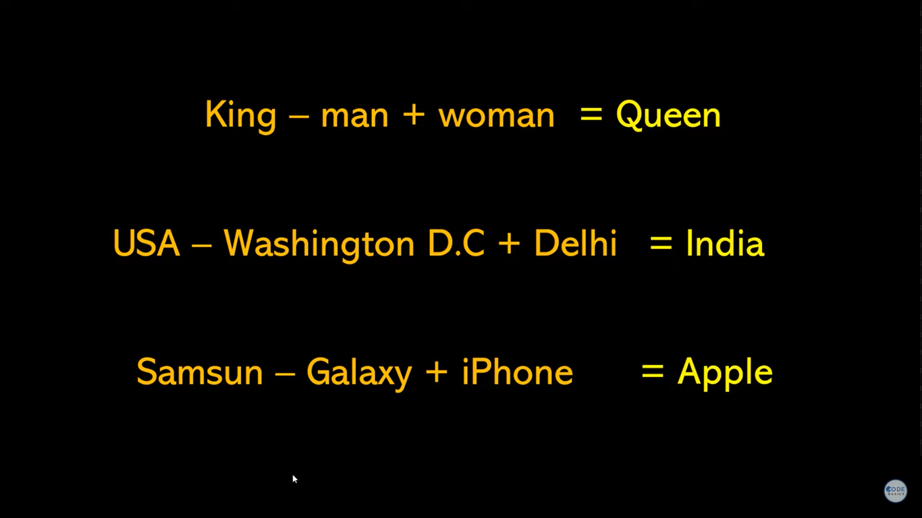

Slide 12
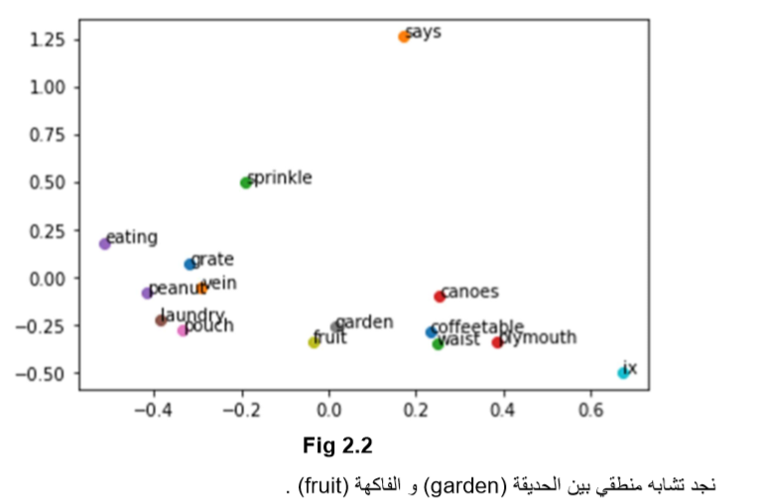

Slide 13
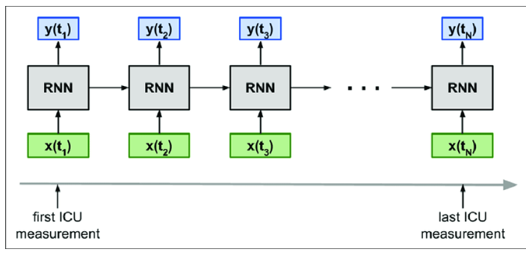
RNN model

Slide 14
لمحة عن وحدة الذاكرة طويلة قصيرة اﻷمد The long Term Short Memory unit (LSTM)

Slide 15
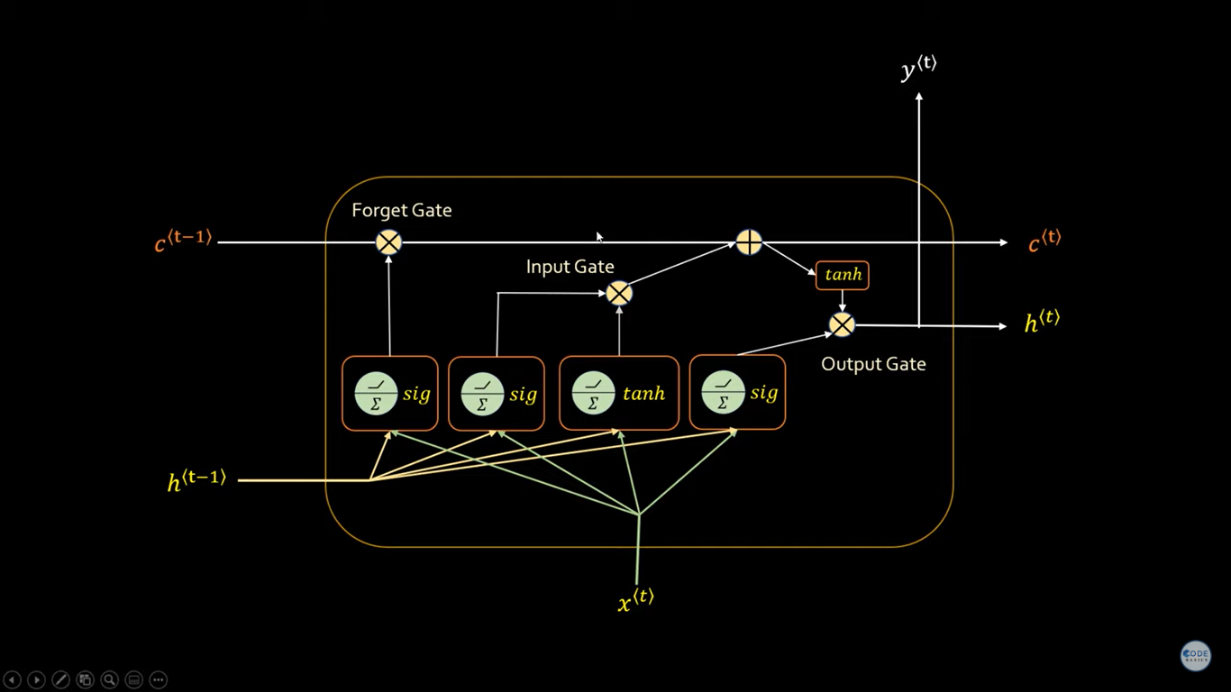

Slide 16
Example of input/output
Input : ['in', '</w>', 'field', '</w>', '<SEP>', '</w>', 'horse', '</w>', 'with', '</w>', 'horse', '</w>', '<SEP>', '</w>', 'horse', '</w>', 'in', '</w>', 'field', '</w>', '', '<PAD>', '<PAD>', '<PAD>', '<PAD>', '<PAD>',….,'<PAD>', '<PAD>', '<PAD>', '<END>']
Desired Output : ['two', '</w>', 'hor', 's', 'es', '</w>', 'in', '</w>', 'the', '</w>', 'field', '<PAD>', '<PAD>', '<PAD>', '<PAD>',…., '<PAD>', '<PAD>', '<PAD>', '<END>']
Actual Output : ['a', 'airplane', '<PAD>', '<PAD>', '<PAD>', '<PAD>', '<PAD>', '<PAD>', '<PAD>', '<PAD>', '<PAD>', '<PAD>', '<PAD>', '<PAD>', '<PAD>', '<PAD>', '<PAD>', '<PAD>', '<PAD>', '<PAD>', '<PAD>', 'ed', 'y', 'bag', 'er', '</w>', 'of', '<PAD>', '<PAD>', '</w>', 'of', '</w>', 'the', '</w>', '<PAD>', '<PAD>', '<PAD>', '<PAD>', '<PAD>', '<PAD>', '<PAD>', '<PAD>', '<PAD>', '<PAD>', '<PAD>', '<PAD>', '<PAD>', '<PAD>', '<PAD>', '<PAD>', '<PAD>', '<PAD>', '<PAD>', '<PAD>', '<PAD>', '<PAD>', '<PAD>', '<PAD>', '<PAD>', '<PAD>']

Slide 17
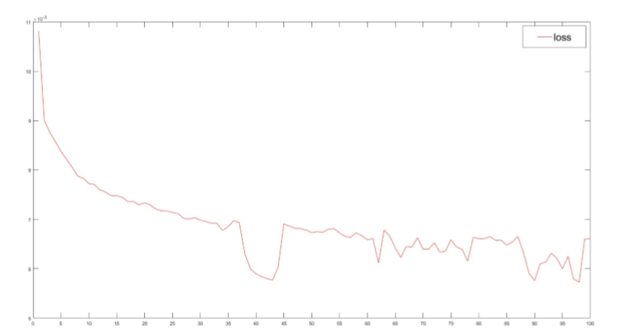

Slide 18
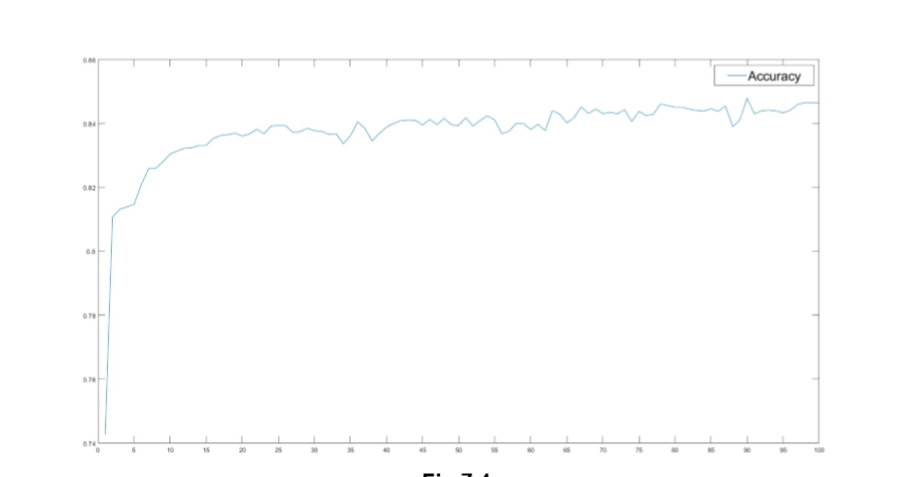

Slide 19
الاستنتاجات والاقتراحات (Conclusions and suggestions)
(1يمكن توسيع أفق المشروع ليتم أتمتة اكتشاف الكائنات و العﻼقات يما بينها 1 , عن طريق بناء نموذج بتقانات الرؤية الحاسوبية قادرة على اكتشاف ذلك
(2 من المشاكل المعقدة في عملية حساب أشعة التضمين هي تحديد الطول اﻷمثل القادر [11] على التقاط , تم البحث في ذلك في و يمكن اقتراح تطبيق المنهجية المقترحة
للحصول على الحد اﻷدنى من الطول المطلوب حسب اﻷبجدية البيانات المستخدم

Slide 20
THANKS

